Slide 1
Kysyntä vs. tarjonta
Jaani Lahtinen

Slide 2
Aineistot
Tarjonta
  Aineiston materiaalityyppi 103 Tekstit
  Osastoista poistettu: varasto, varasto 1, varasto 3
  Lähetetyissä materiaaleissa varastot mukana
  Kielet zxx ja und liitetty ryhmään muu
Kysyntä
  Aineiston materiaalityyppi 103 Tekstit
  Kaikki osastot mukana
  Oppilaskirjastojen lainat pois
  Lainaajina asiakastyypit 1,4,6 eli ihmiset, kaukolainat sekä kotipalvelu
Mallit
  Kielen mukaan
  Aineistoluokan mukaan

Slide 3
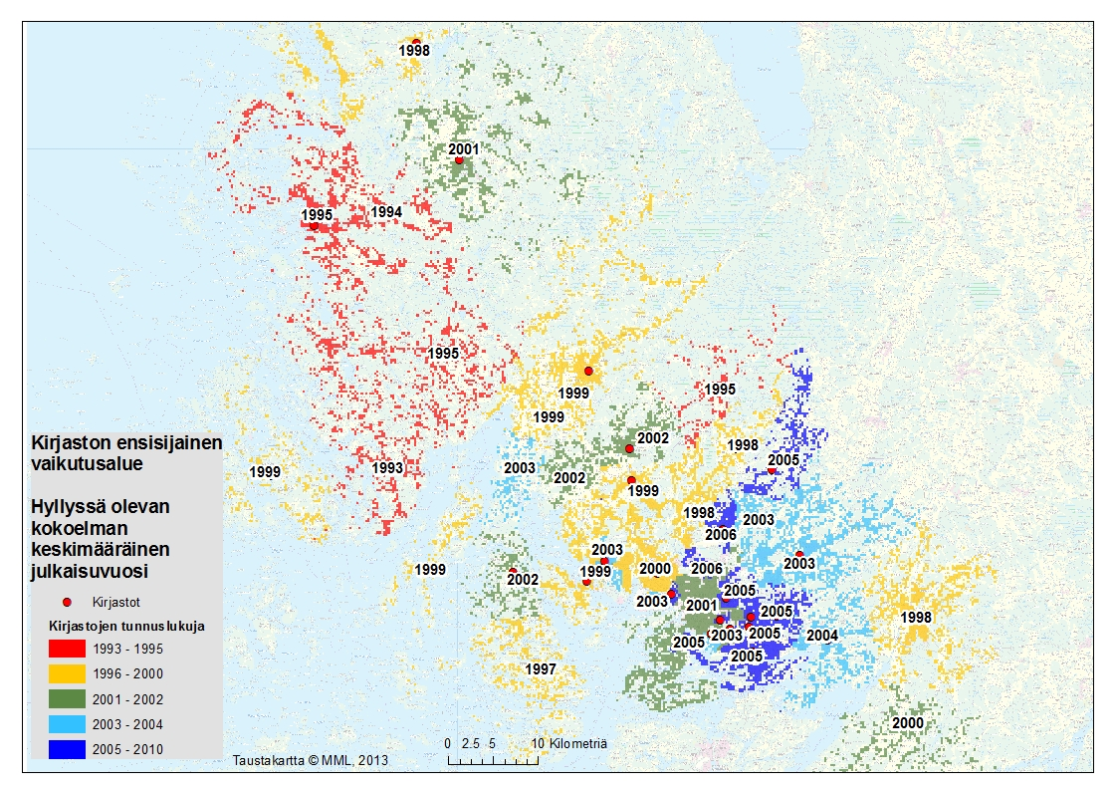
Kokoelman tuoreus
Aineisto kertoo kunkin kirjaston hyllyssä olevan kokoelman keskimääräisen julkaisuvuoden

Slide 4
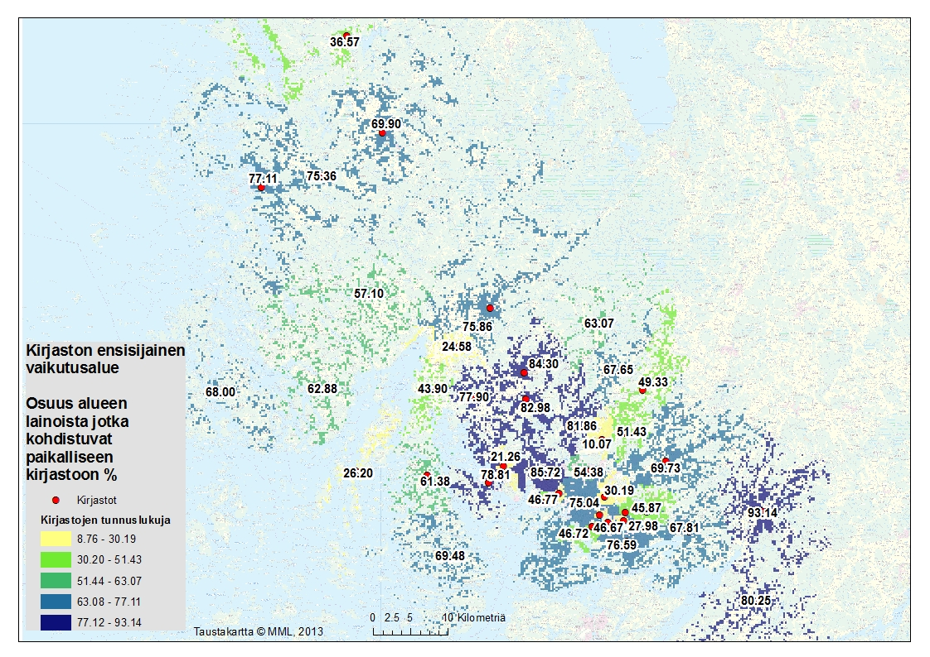
Kirjaston paikallinen vahvuus
Voidaan laskea se osuus lainoista joka kaikista dominanssialueen lainoista suuntautuu paikalliseen kirjastoon
→ Siten luku kuvaa paikalliskirjaston vetovoiman vahvuutta omalla alueellaan.

Slide 5
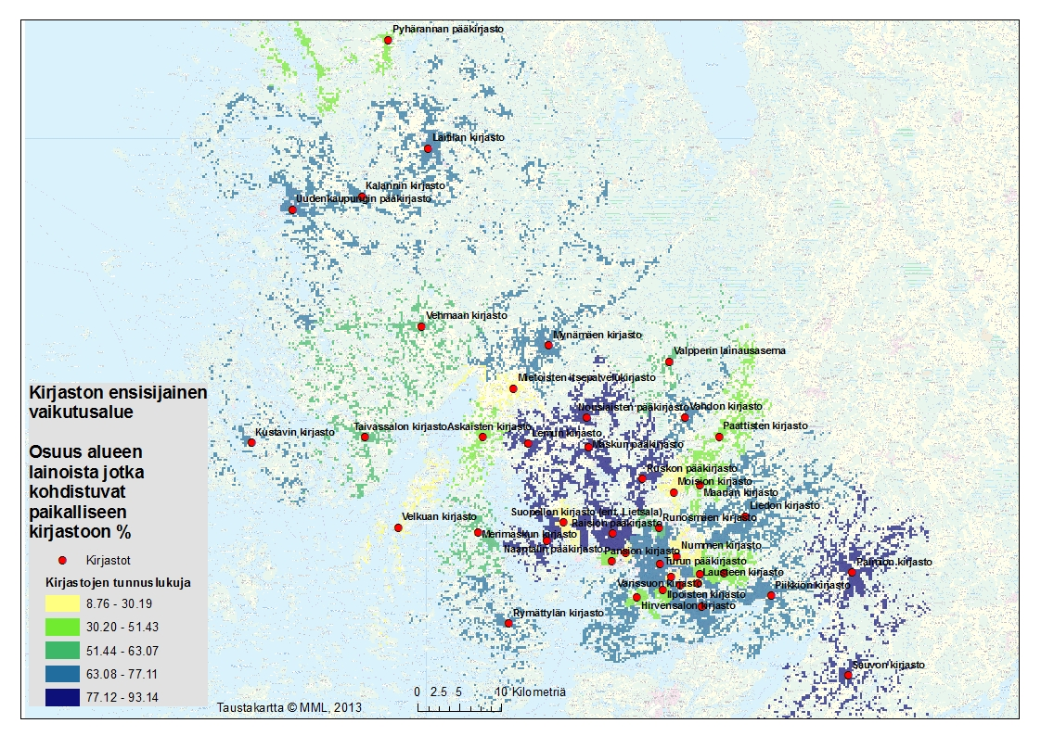
Kirjaston paikallinen vahvuus
Voidaan laskea se osuus lainoista joka kaikista dominanssialueen lainoista suuntautuu paikalliseen kirjastoon
→ Siten luku kuvaa paikalliskirjaston vetovoiman vahvuutta omalla alueellaan.

Slide 6
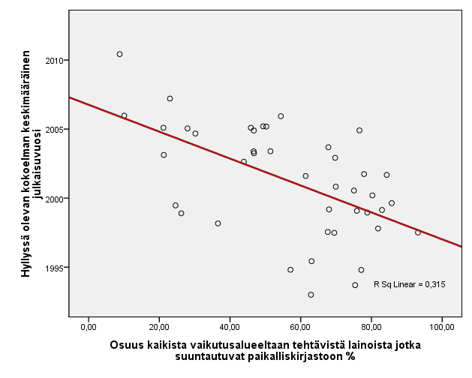
Kokoelman tuoreus vs. Kirjaston paikallinen vahvuus
Aineisto kertoo kunkin kirjaston hyllyssä olevan kokoelman keskimääräisen julkaisuvuoden.
Voidaan laskea se osuus lainoista joka kaikista dominanssialueen lainoista suuntautuu paikalliseen kirjastoon
→ Siten luku kuvaa paikalliskirjaston vetovoiman vahvuutta omalla alueellaan.
Näiden välillä näyttää vallitsevan laskeva trendi: Mitä tuoreempi / ohuempi kokoelma, sitä enemmän asiointivirrat menevät jonnekin muualle kuin paikalliseen kirjastoon.

Slide 7
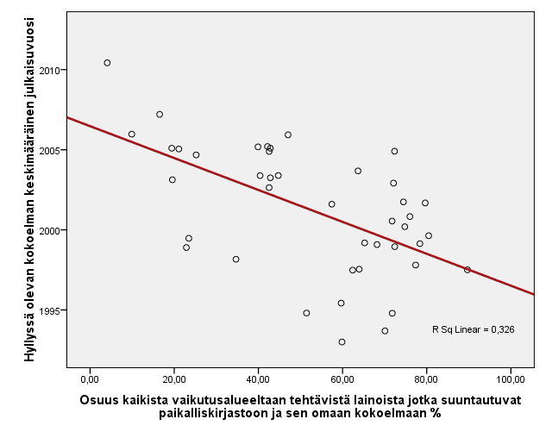
Kokoelman tuoreus vs. Kirjaston paikallinen vahvuus
Aineisto kertoo kunkin kirjaston hyllyssä olevan kokoelman keskimääräisen julkaisuvuoden.
Voidaan laskea se osuus lainoista joka kaikista dominanssialueen lainoista suuntautuu paikalliseen kirjastoon
→ Siten luku kuvaa paikalliskirjaston vetovoiman vahvuutta omalla alueellaan.
Näiden välillä näyttää vallitsevan laskeva trendi: Mitä tuoreempi / ohuempi kokoelma, sitä enemmän asiointivirrat menevät jonnekin muualle kuin paikalliseen kirjastoon.

Slide 8
Aineiston lukumäärät julkaisuvuoden mukaan
Hyllykokoelma kertoo lukumäärän kunakin vuonna julkaistusta kirjallisuudesta
Lainattu omistavasta → omistava kirjasto myös uloslainauspaikkana
Lähetetty → uloslainauspaikka eri kuin niteen omistava kirjasto
HaettuToisaalta → uloslainauspaikka eri kuin lainaajan asuinpaikan mukainen dominoiva kirjasto

Slide 9
Julkaisuvuosittaiset osuudet lainausmuodoittain
Taulukko kertoo miten monta % kunkin julkaisuvuoden kirjallisuus edustaa lainausmuodon kaikkina vuosina julkaistuista lainoista.
Vuodesta 2001 vuoteen 2014 oleva hyllykokoelma edustaa 59,56% koko hyllykokoelmasta.
Omistavasta kirjastosta sekä lainaajien itse muualta hakeman kirjallisuuden osuus kehittyy vuosittain samaa tahtia.
Kirjastojen käyttäjille lähettämä aineisto painottuu selvemmin viimeisimpiin julkaisuvuosiin.
Aineistosta voidaan muodostaa selkeä kuva lähetettävän aineiston painottumisesta kahteen viimeiseen julkaisuvuoteen.

Slide 10
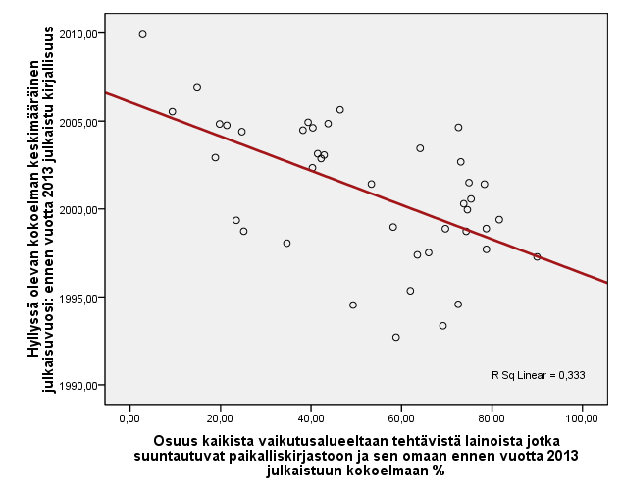
Kokoelman tuoreus vs. Kirjaston paikallinen vahvuus: ennen vuotta 2013 julkaistu kirjallisuus
Aineisto kertoo kunkin kirjaston hyllyssä olevan kokoelman keskimääräisen julkaisuvuoden ennen vuotta 2013 julkaistun kirjallisuuden osalta.
Voidaan laskea se osuus lainoista joka kaikista dominanssialueen lainoista suuntautuu paikalliseen kirjastoon
→ Siten luku kuvaa paikalliskirjaston vetovoiman vahvuutta omalla alueellaan.
Näiden molempien välillä näyttää vallitsevan laskeva trendi: Mitä tuoreempi / ohuempi kokoelma, sitä enemmän asiointivirrat menevät jonnekin muualle kuin paikalliseen kirjastoon.

Slide 11
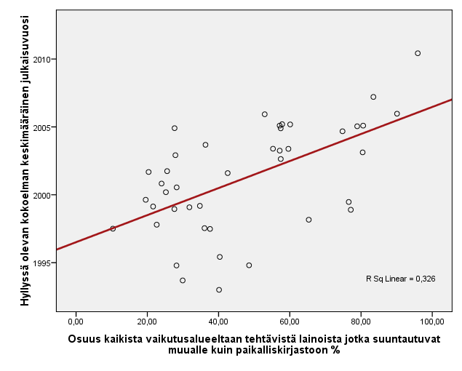
Kokoelman tuoreus vs. Dominassialueelta ulos suuntautuvien lainojen osuus kaikista dominanssialueen lainoista
Aineisto kertoo kunkin kirjaston hyllyssä olevan kokoelman keskimääräisen julkaisuvuoden.
Voidaan laskea se osuus lainoista joka kaikista dominanssialueen lainoista suuntautuu muualle kuin paikalliseen kirjastoon
→ Siten luku kuvaa paikalliskirjaston vetovoiman heikkoutta omalla alueellaan.
Näiden välillä näyttää vallitsevan nouseva trendi: Mitä tuoreempi / ohuempi kokoelma, sitä enemmän asiointivirrat menevät jonnekin muualle kuin paikalliseen kirjastoon.

Slide 12
Kirjastojen asiointimuotojen keskimääräiset julkaisuvuodet valikoimakoon mukaan ryhmiteltynä
Hyllyvalikoiman koolla näyttää todella olevan yhteys muualta lainattujen niteiden iän kanssa. Pienten kirjastojen valikoima on järjestelmän tuoreinta mutta niiden vaikutusalueelta lainataan vanhinta materiaalia muista kirjastoista. Onko tähän mahdollisesti syynä valikoiman ohuus vai eri lailla painottunut valikoima jää selvitettäväksi. Jos valikoima on pieni, sen mahdollisimman hyvä osuvuus paikalliseen kysyntään nähden on korostuneen tärkeää.

Slide 13
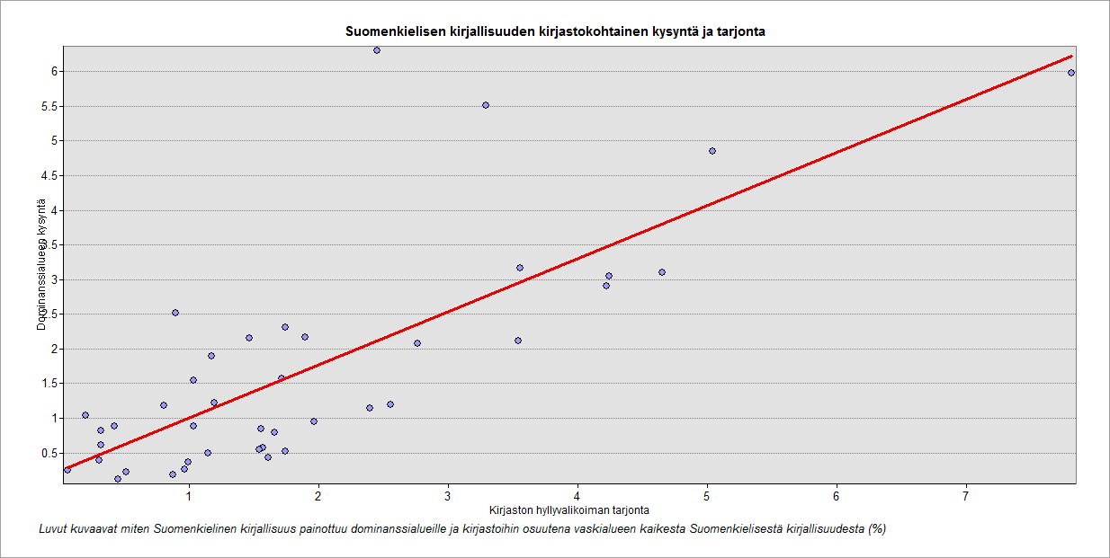
Kysynnän ja tarjonnan epätasapainot: esimerkkinä kieli
Tiedetään miten monta kunkin kielistä nidettä kussakin kirjastossa on tarjolla.
Tiedetään miten monta kunkin kielistä nidettä kunkin kirjaston dominanssialueelta on lainattu.
Molemmista voidaan laskea alueellinen painottuminen kirjastoittain: miten monta prosenttia kysynnästä ja tarjonnasta kohdistuu saman kirjaston valikoimaan ja dominanssialueelle.
Suomenkielinen kirjallisuus on esimerkki hyvästä tilanteeesta.
Selvä trendi on havaittavissa.

Slide 14
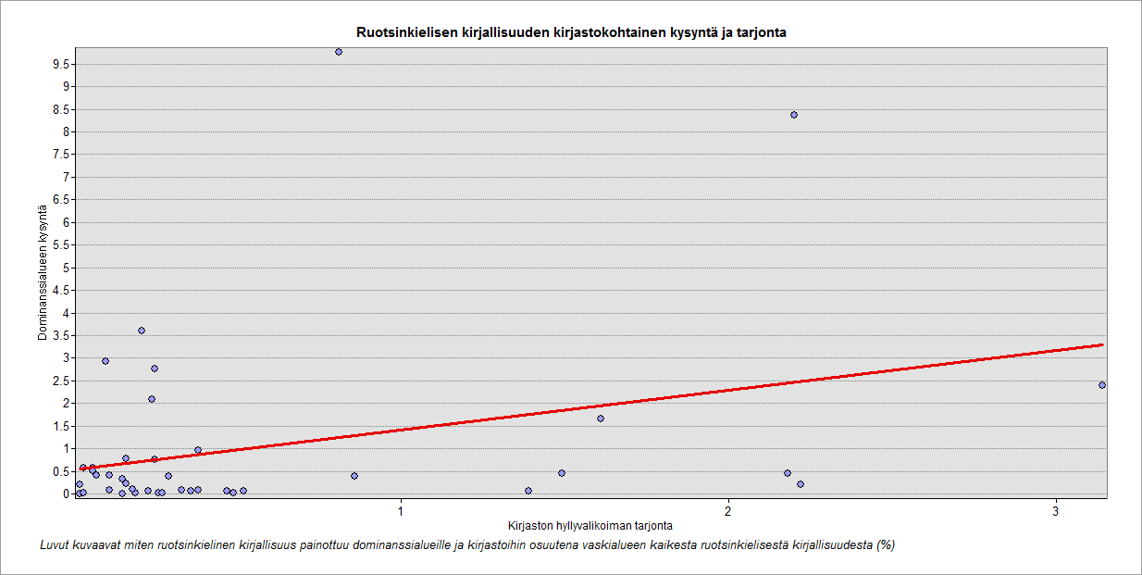
Kysynnän ja tarjonnan epätasapainot: esimerkkinä kieli
Tiedetään miten monta kunkin kielistä nidettä kussakin kirjastossa on tarjolla.
Tiedetään miten monta kunkin kielistä nidettä kunkin kirjaston dominanssialueelta on lainattu.
Molemmista voidaan laskea alueellinen painottuminen kirjastoittain: miten monta prosenttia kysynnästä ja tarjonnasta kohdistuu saman kirjaston valikoimaan ja dominanssialueelle.
Ruotsinkielisen kirjallisuuden kohdalla tilanne ei ole yhtä järkevän näköinen.
Viivan yläpuolella olevat kirjastot ovat pulassa kysynnän kanssa ja viivan alapuolella olevilla kirjastoilla on tarjonta.
Mitä tästä seuraa?

Slide 15
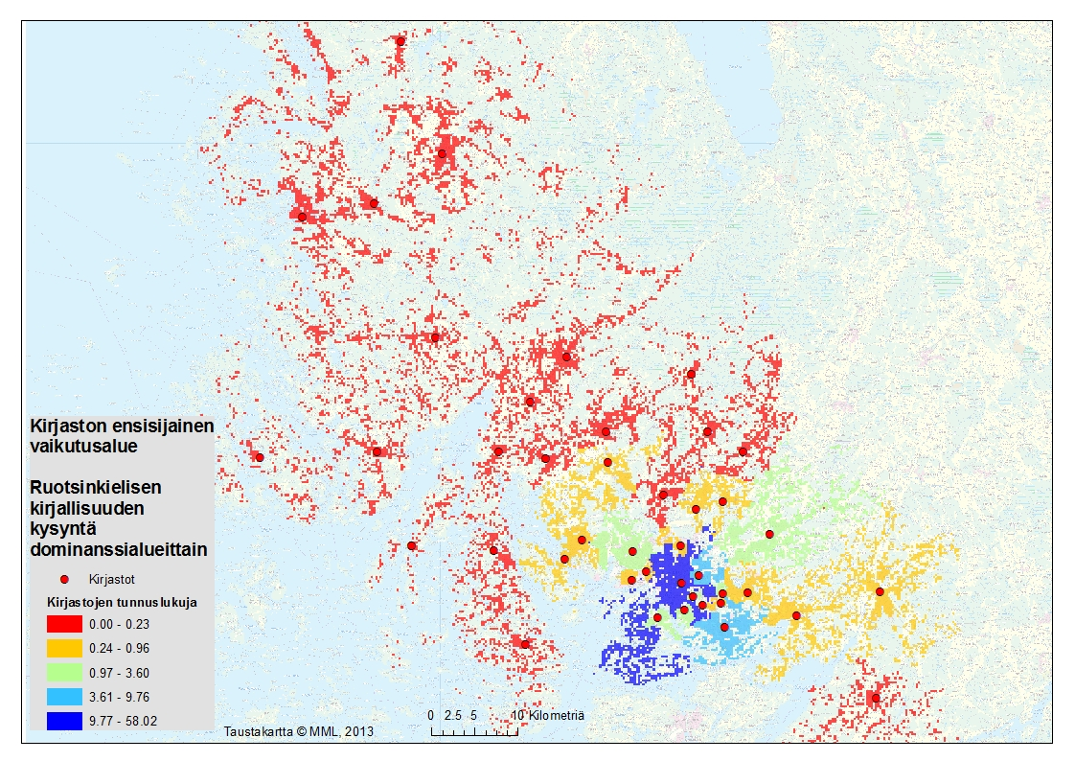
Ruotsinkielisen kirjallisuuden kysyntä

Slide 16
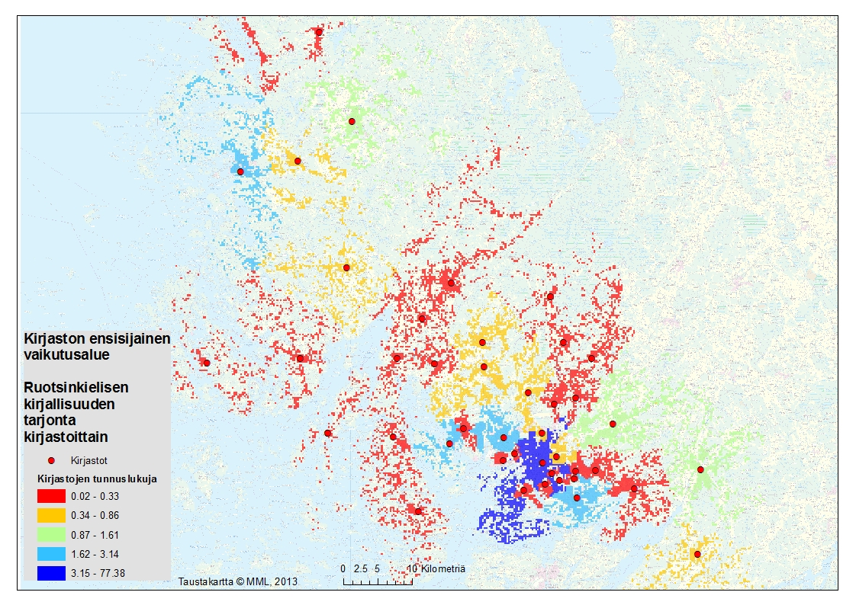
Ruotsinkielisen kirjallisuuden tarjonta

Slide 17
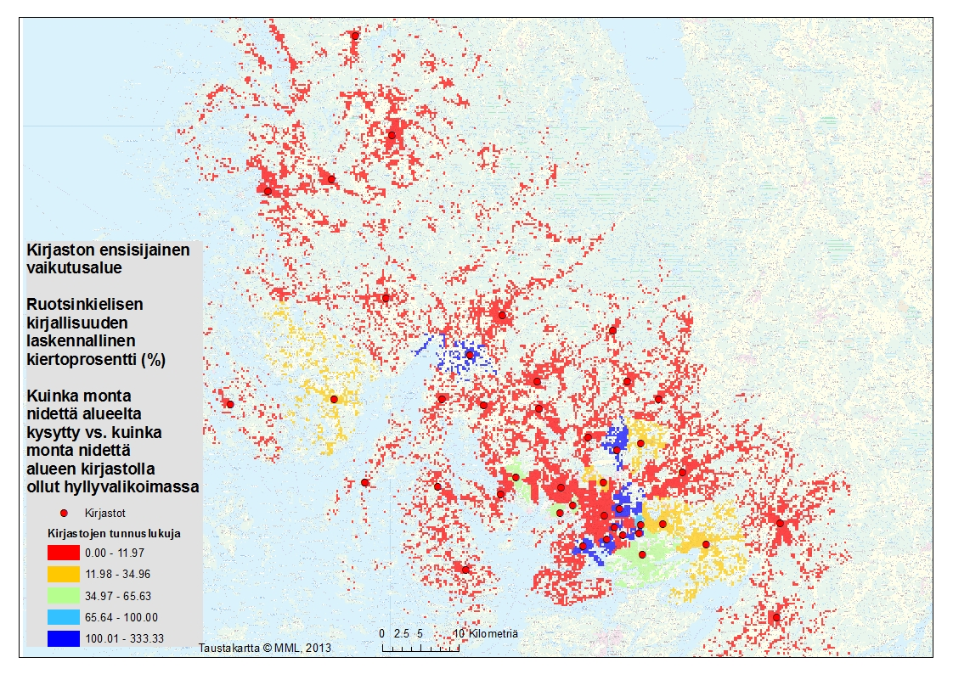
Ruotsinkielisen kirjallisuuden kiertoprosentti

Slide 18
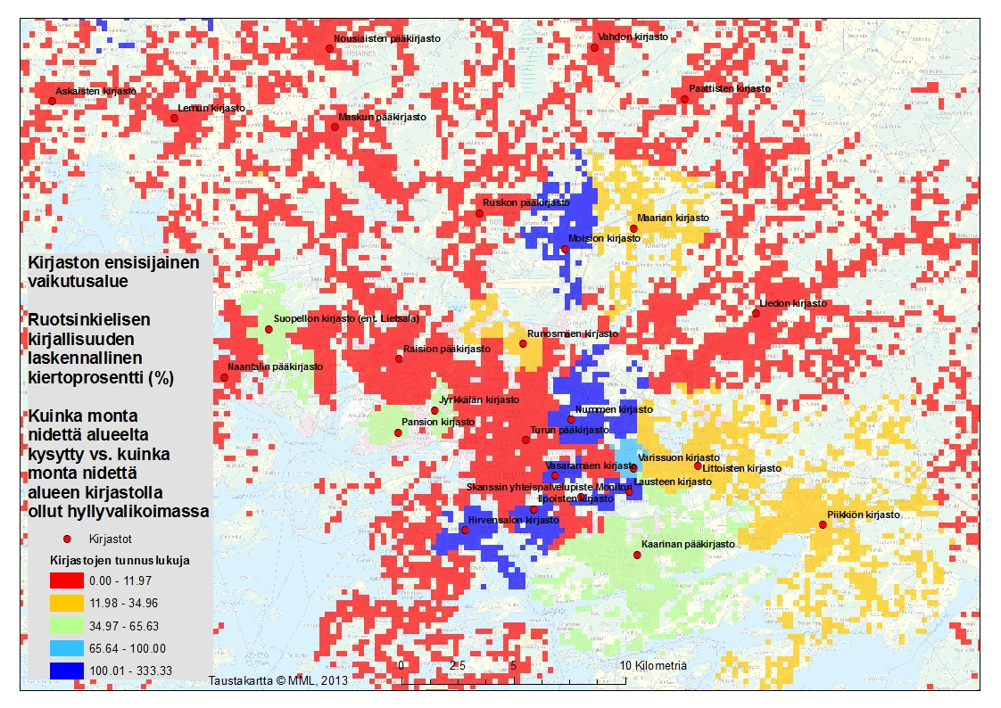
Ruotsinkielisen kirjallisuuden kiertoprosentti

Slide 19
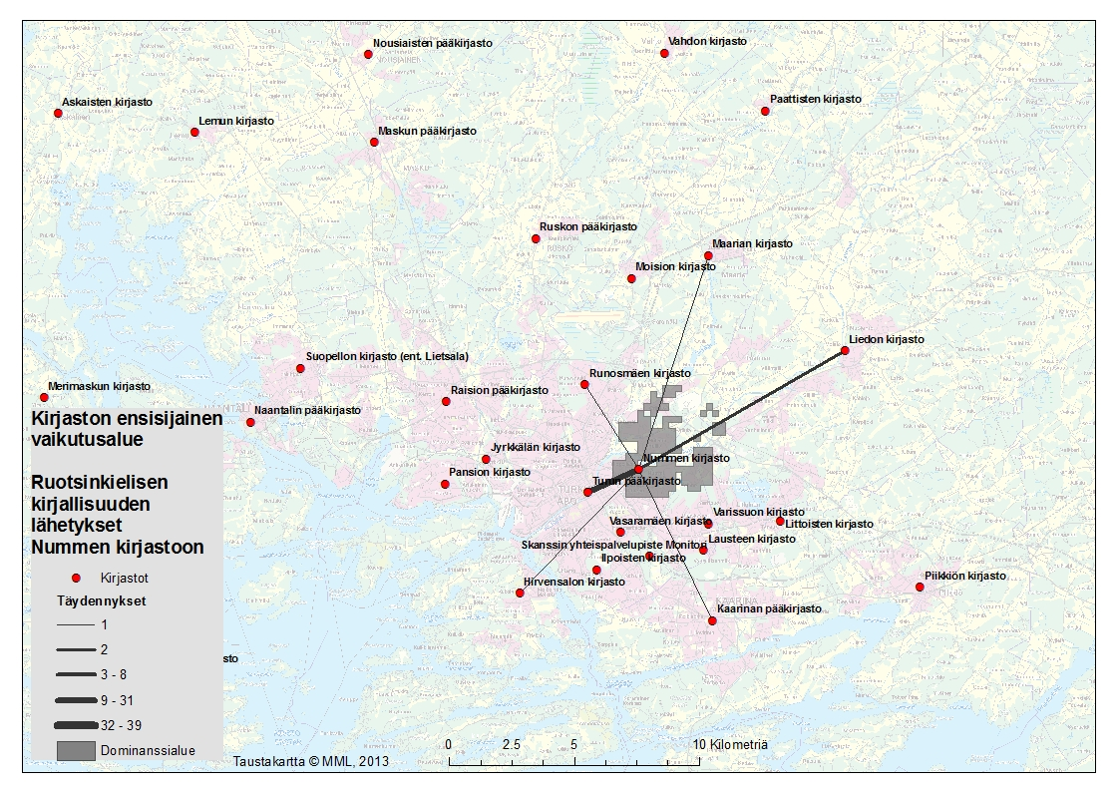
Lähetykset muista kirjastoista

Slide 20
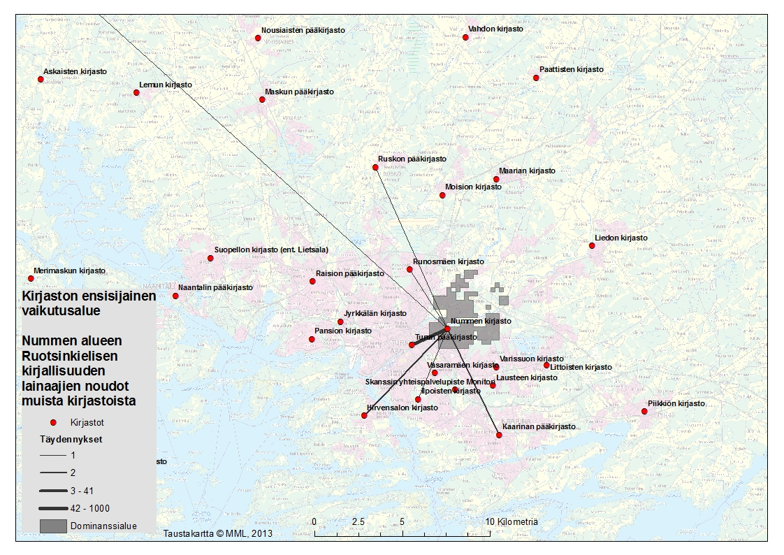
Lainaajien muiden kirjastojen käyttö

Slide 21
Muualta materiaalia etsineiden lainaajien demografia
Lainaajista tiedetään sosiodemografia
Millaisia olivat ne lainaajat jotka etsivät ruotsinkielistä materiaalia muualta kuin Nummen kirjaston valikoimista?
Suurimmat ryhmät 30-49 vuotiaat naiset ja 7-14 vuotiaat tytöt.
Mistä he voisivat olla kiinnostuneita?

Slide 22
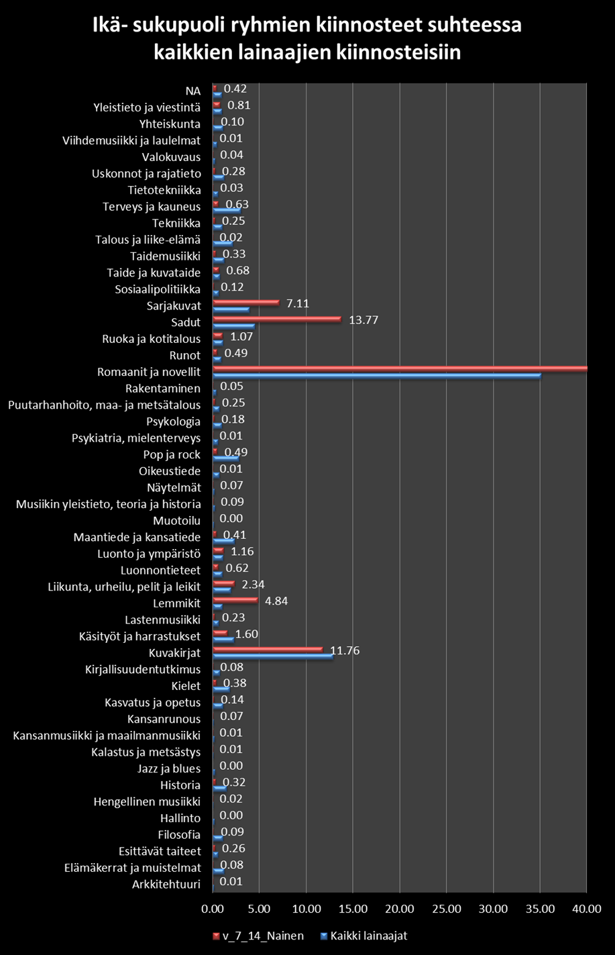
Yleisimmin 7-14 vuotiaat tytöt ovat korostuneesti kiinnostuneita
Romaanit ja novellit
Sadut
Sarjakuvat
Lemmikit

Slide 23
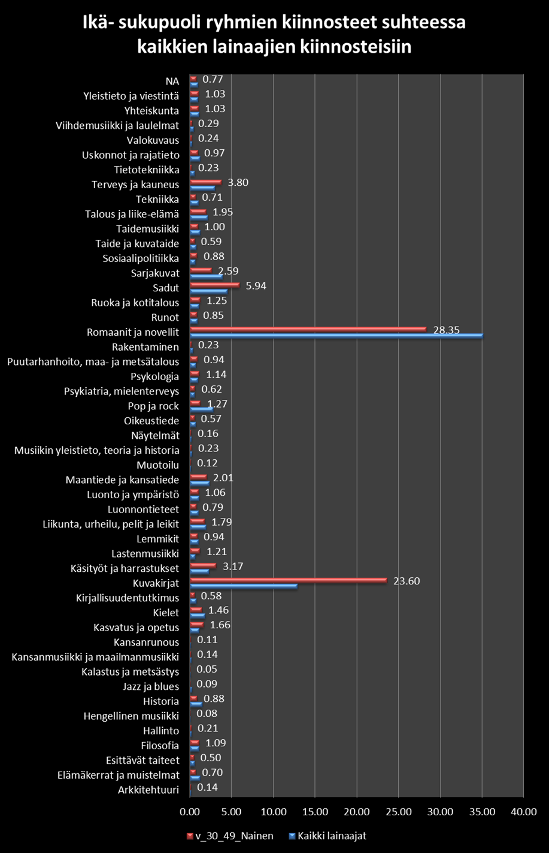
Yleisimmin 30 – 49 vuotiaat naiset ovat korostuneesti kiinnostuneita
Kuvakirjat
Sadut
Terveys ja kauneus
Käsityöt ja harrastukset

Slide 24
Mitä muualta materiaalia etsineiden lainaajien kassiin tarttui?
Kuvakirjoja
Romaaneja ja novelleja
Sarjakuvia
Satuja

Slide 25
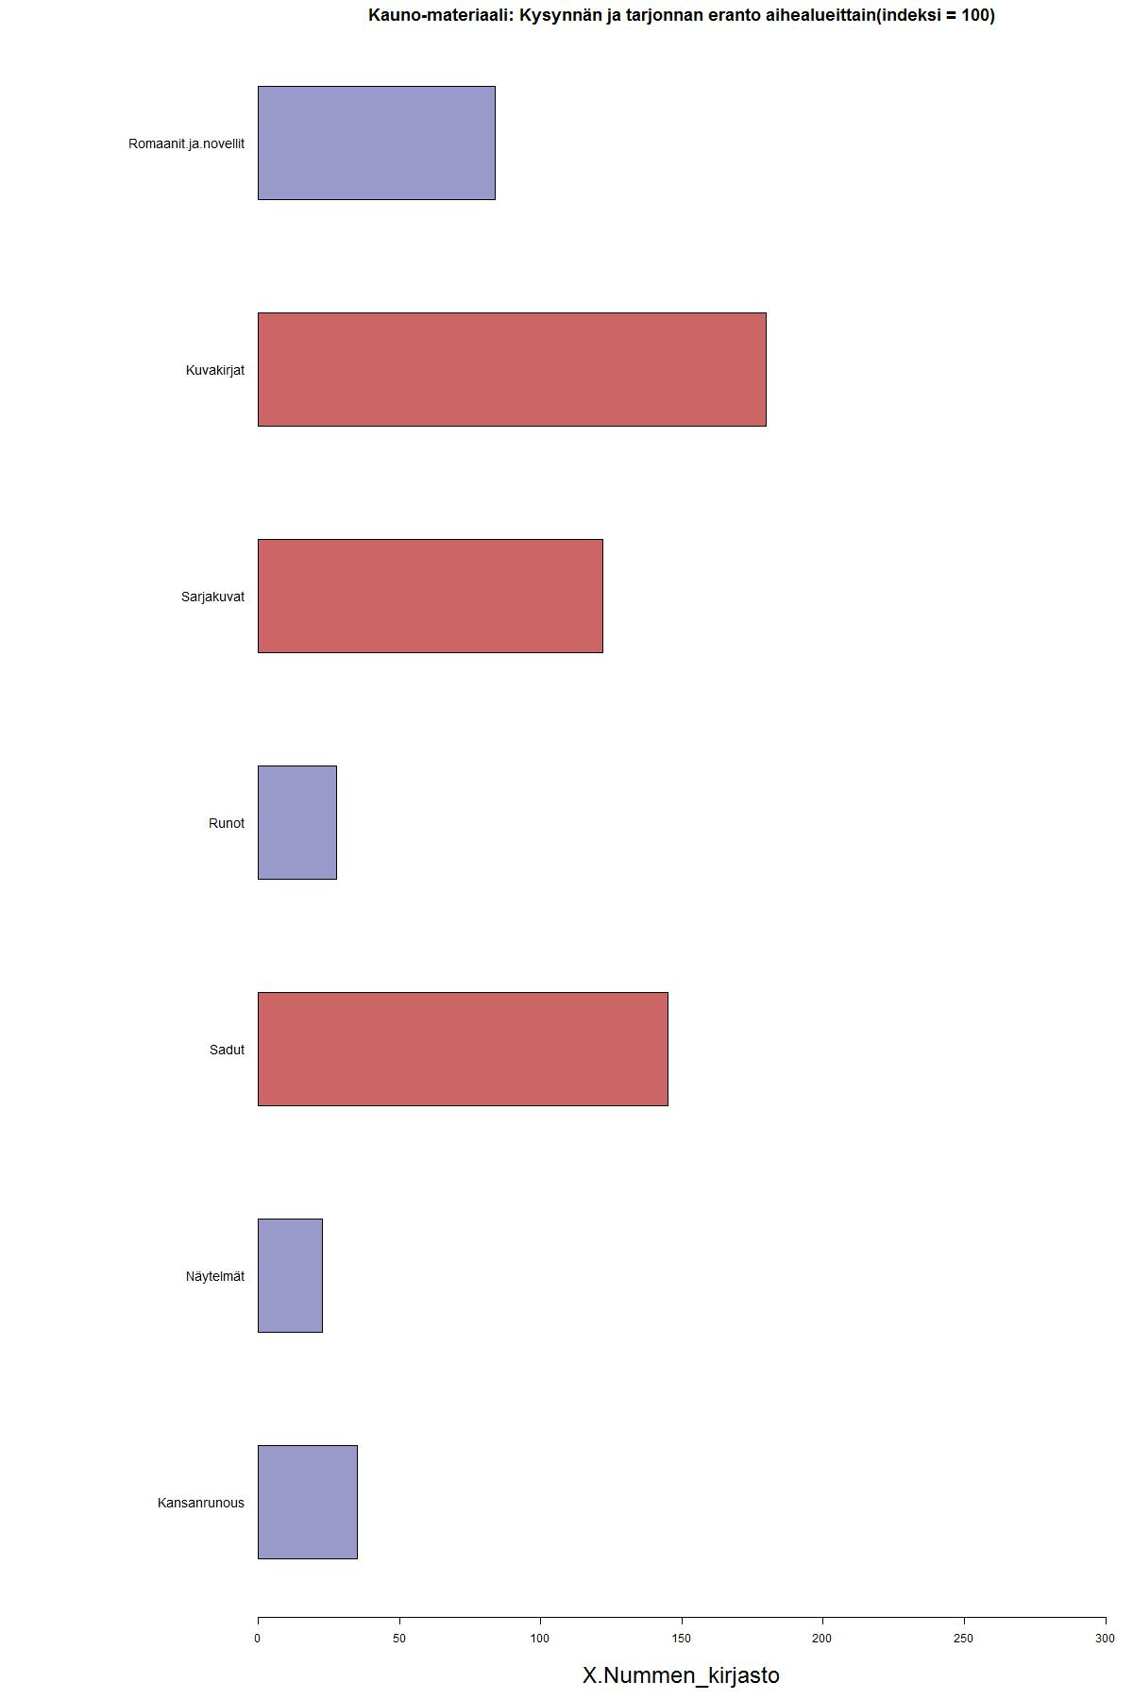
Mitkä kaunon aiheryhmät olivat ylikysytyimpiä Nummen valikoimassa?
Punainen palkki kertoo aineiston olleen kirjaston dominanssialueella ylikysyttyä.
Kategorioihin kuuluvat
Kuvakirjat
Sadut
Sarjakuvat
Kroonisesti ylikysyttyä materiaalia useimmissa kirjastoissa

Slide 26
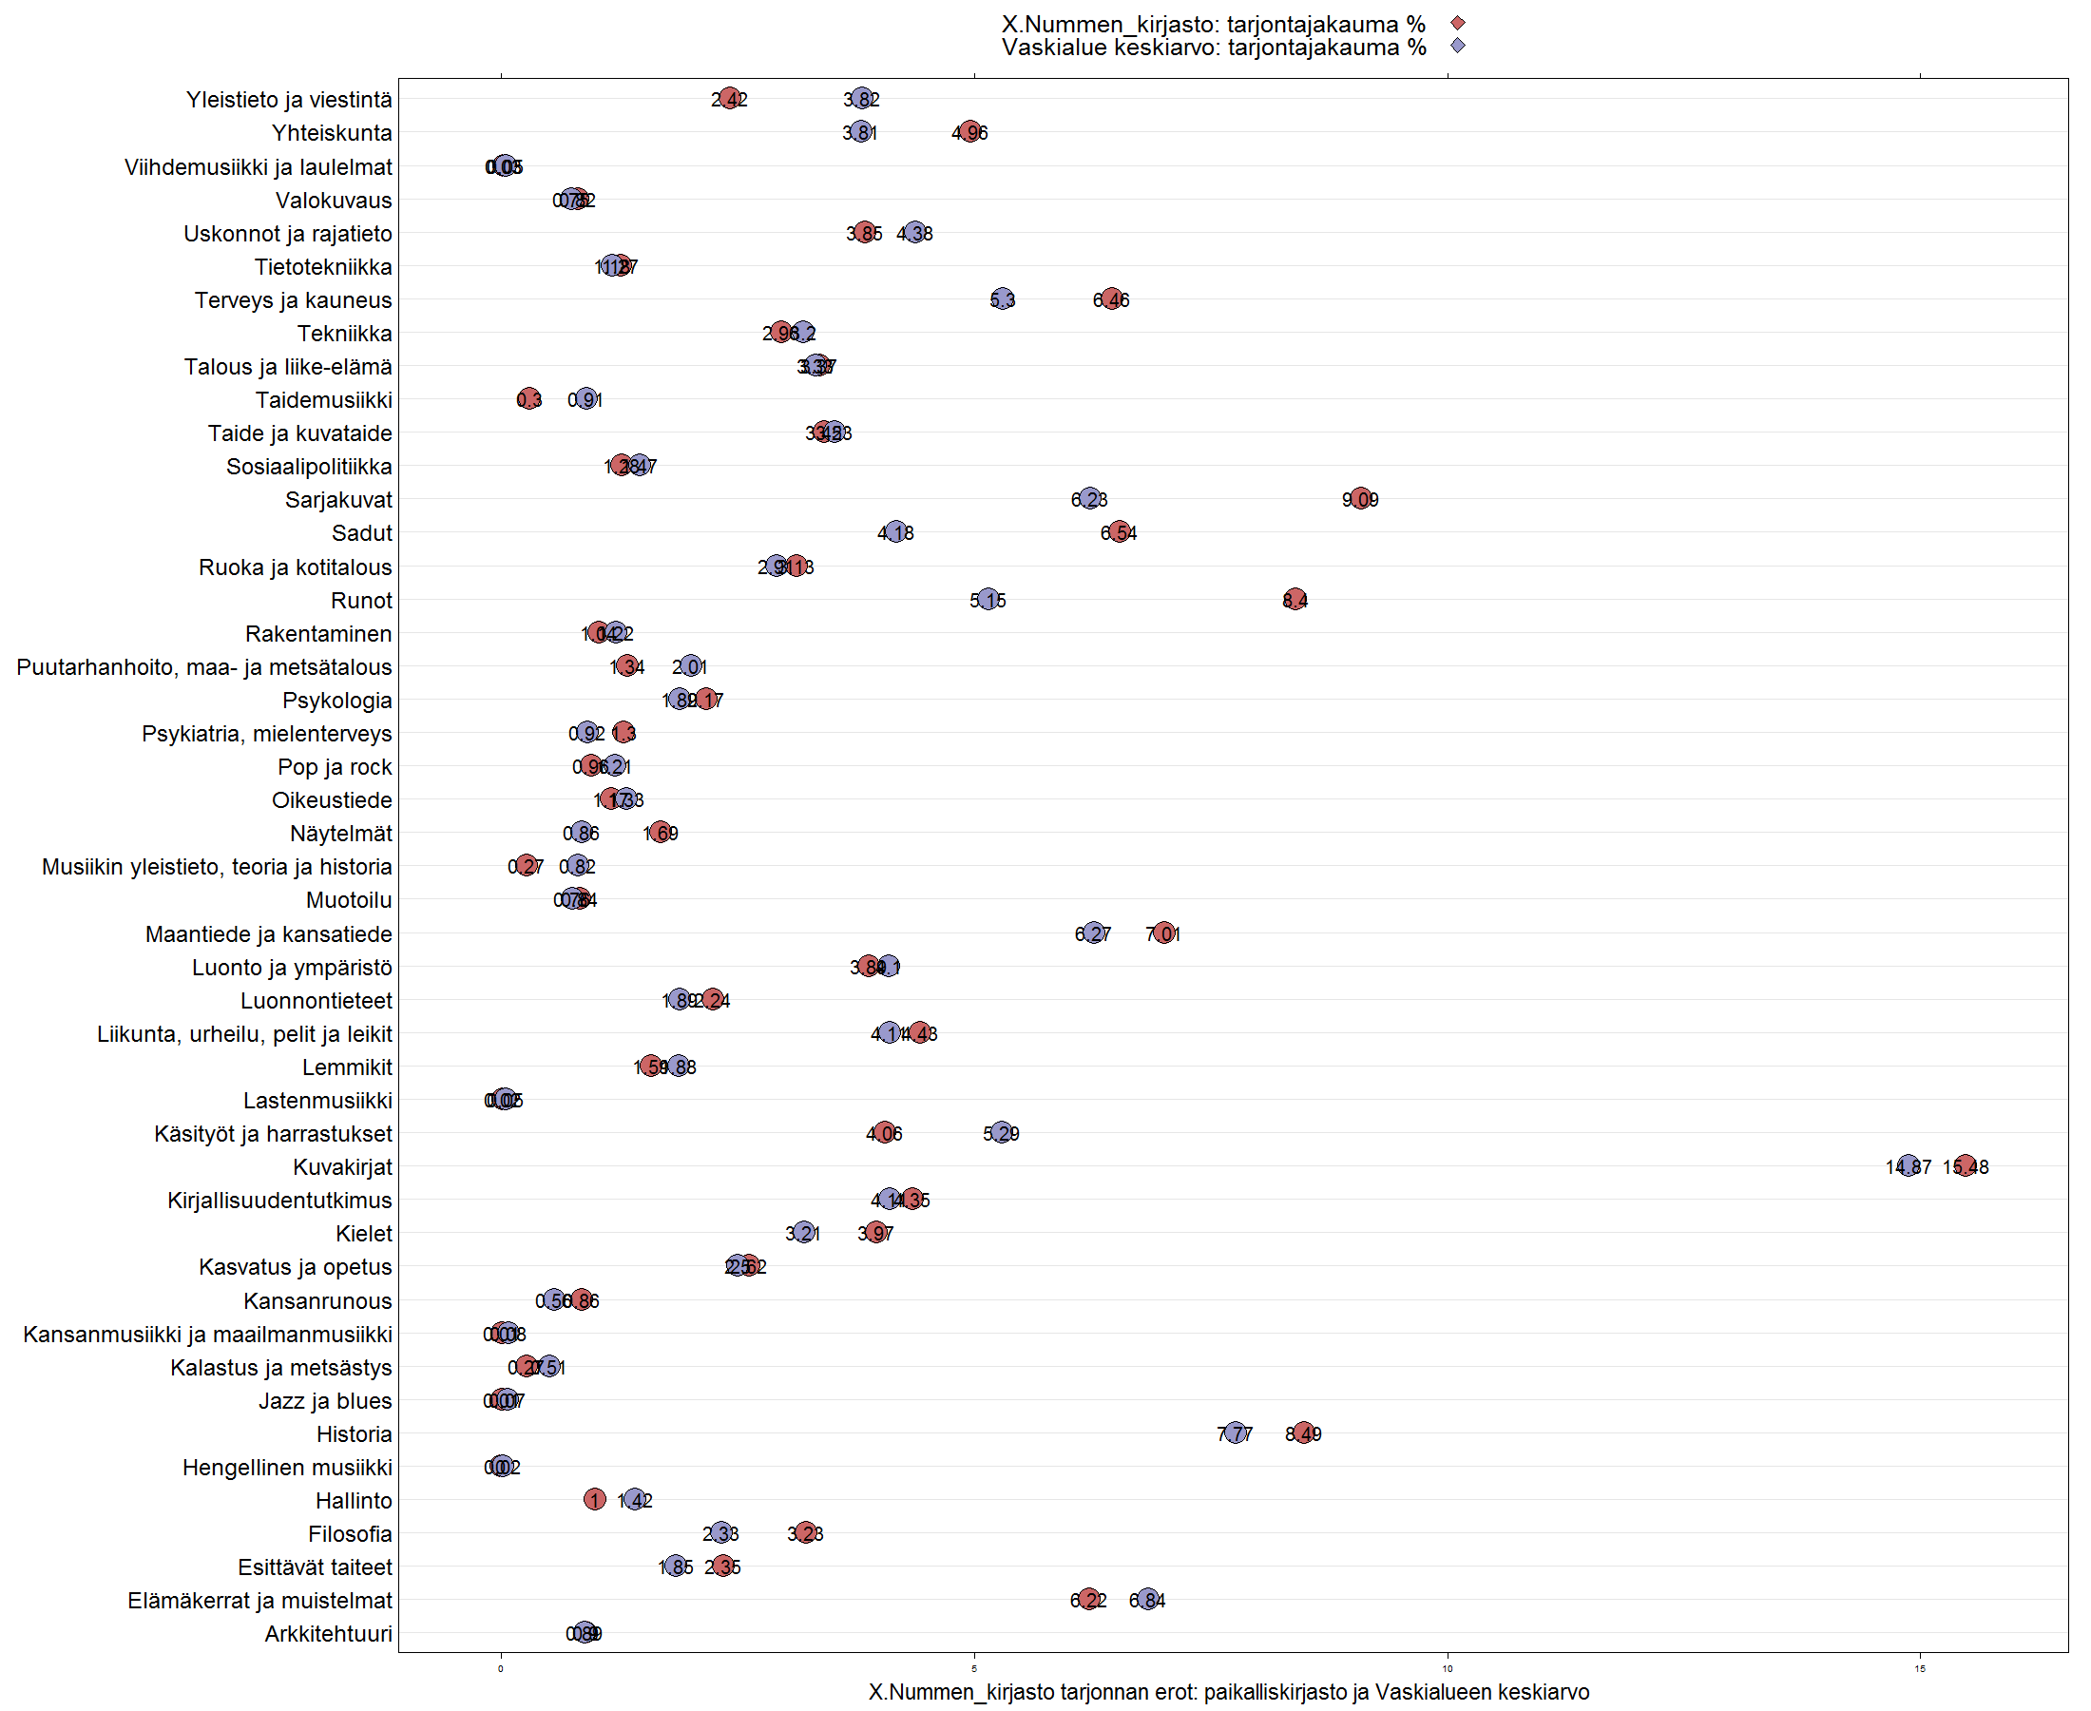
Miten paljon Nummen kirjasto korostaa haluttuja luokkia tarjonnassaan?
Oheisen graafin ajatuksena on kertoa miten paljon voimakkaammin tai vähemmin tutkittu kirjasto painottaa tarjontajakaumissaan eri aiheryhmiä/luokkia kuin Vaskialueen keskimääräinen tarjonta niitä painottaa.
Kuvakirjojen osalta Nummen kirjasto panostaa niihin hieman voimakkaammin.
Satuihin ja sarjakuviin vielä paremmin.
Kuinka iso osa materiaalista on ruotsinkielistä?

